Slide 1
[IP,ICMP 패킷 네트워크 과제]
이름 : 서현식
학번 : 20141385

Slide 2
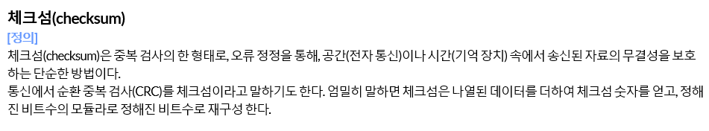
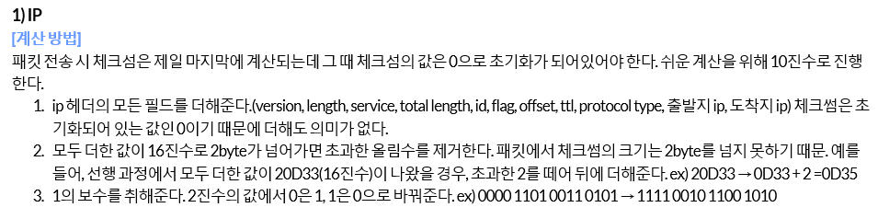
[ 체크섬]
체크섬이란?
[ 계산법]
체크섬 계산법
Notes:
2byte씩 더 한후 carry발생시 +1 최종적으로 1의보수값을 취하면됨
데이터가 갔는지 가지 않았는지 확인을위해 체크썸을 사용 하지만 100%신뢰성은 보장하지 못함 (+1 -1 = 0)
신뢰성을 보장 하기위해 수신쪽은 체크썸+모든값을취하면 =ffffffff

Slide 3
[IP패킷구조 ICMP패킷구조]
IP패킷구조 와 ICMP패킷 구조
 | Bit 0-7 | Bit 8-15 | Bit 16-23 | Bit 24-31
IP Header(20 bytes) | Version/IHL | Type of service | Length
 | Identification |  | Flags and offset
 | TTL | Protocol | Checksum
 | Source IP address
 | Destination IP address
ICMP | Type of message | Code | Checksum
 | Quench
 | Data(optional)
Notes:
Length : 패킷전체의 길이
TTL : 초기설정(예상값 설정) 후 라우터를 지날때마다 TTL을 계속 줄임
이유 : 루프가 계속 돌 수 있으니 시간을 계속 줄이고 0이되면 죽음

Slide 4
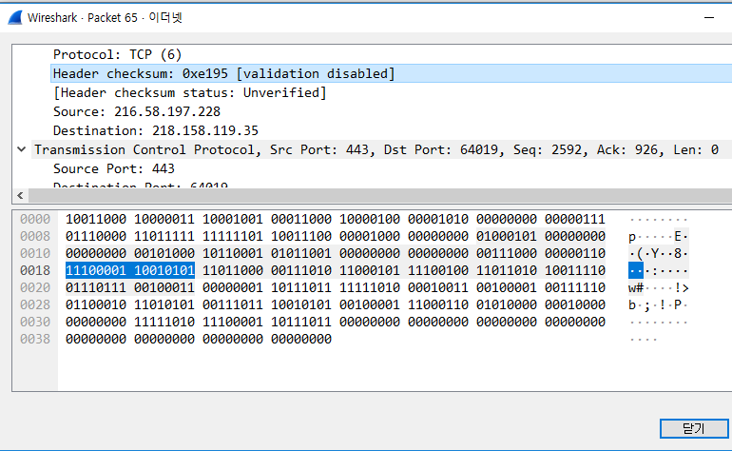
[ IP헤더 2진법 출력]
IP헤더 2진법 출력
0100 | 0101 | 00000000 | 00000000 00101000
10110001 01011001 |  |  | 000 | 00000 00000000
00111000 |  | 00000110 | 11100001 10010101
11011000 00111010 11000101 11100100
11011010 10011110 01110111 00100011
Notes:
맨앞에는 이더넷헤더가 잡힘 맨앞(Destination 물리적주소 or MAC) 6byte –그다음 소스 6bytes- type 뒤에 무엇이인는지 IPv4
그다음부터 IP헤더패킷 시작 4,5가 시작임

Slide 5
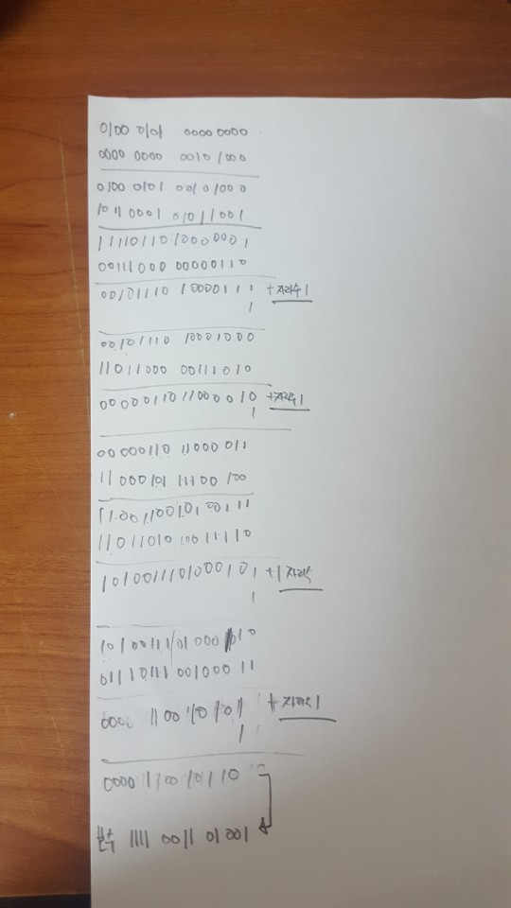
[ Check 계산과정]
체크섬 계산과정

Slide 6
[ ICMP ]
ICMP 타입과 코드
ICMP 타입 | 코드 | 설명
0 | 0 | 반향 응답(ping)
3 | 0 | 목적지 네트워크 도달 불가능
3 | 1 | 목적지 호스트에 도달 불가능
3 | 2 | 목적지 프로토콜에 도달 불가능
3 | 3 | 목적지 포트에 도달 불가능
3 | 6 | 목적지네트워크 찾지 못함
3 | 8 | 목적지 호스트 찾지 못함
4 | 7 | 출발지 억제
8 | 0 | 반향 요청
9 | 0 | 라우터 알림
10 | 0 | 라우터 발견
11 | 0 | TTL만료
12 | 0 | TTL만료
Notes:
ICMP란 제어를 하기위한 프로토콜
Request,Ping를 사용
바이트=32 32바이트를 붙여서 보냄 시간=응답시간 RTT(Round Trip Time) TTL(Time to Live)
IP보낸후 ICMP를 보냄 ICMP는 abcd~i까지 abcd 32bytes를 맞추기위해 보냄

Slide 7
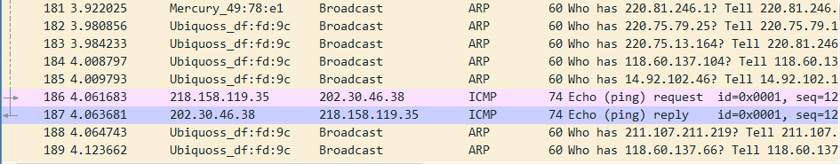
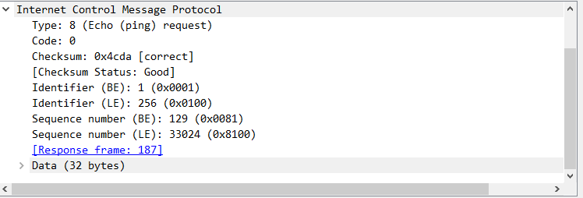
[ICMP Request]
ICMP Request
반향요청
Type : 8
Code : 0

Slide 8
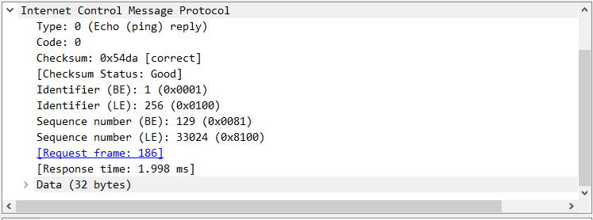
[ICMP Response]
ICMP Response
반향응답
Type :0
Code : 0

Slide 9
[감사합니다.]

